Slide 1
هيا بنا نلعب يا طلابي الاعزاء..............
لعبة البازل

Slide 2
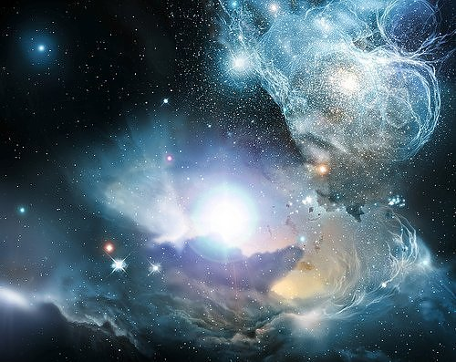
الكرة الارضية هي :
يتكون الفضاء من :
الفضاء هو :
أ- نجم .
أ- مجرات ونجوم .
أ – مادة .
ب- كوكب .
ب- مجموعات شمسية وكوكب سيارة .
ب- فراغ .
الفضاء
ج- كويكب .
ج- جميع الاجابات صحيحة .
ج-غازات ..
كوكب الارض يقع في :
المجرة التي نعيش عليها هي :
النجم هو :
أ- المجموعة الشمسية .
أ- مجرة ال .M33
أ-كرات غازات ملتهبة تتتج وتبث ضوء ..
ب- المجوعة الارضية .
ب- مجرة الاندرميدا .
ب- جسم يحيط بالشمس .
ج- مجرة ال .M33
ج- مجرة درب التبانة .
ج- جسم متواجد في مركز المجرة .

Slide 3
الكرة الارضية هي :
يتكون الفضاء من :
أ- نجم .
أ- مجرات ونجوم .
ب- كوكب .
ب- مجموعات شمسية وكوكب سيارة .
الفضاء
ج- كويكب .
ج- جميع الاجابات صحيحة .
كوكب الارض يقع في :
المجرة التي نعيش عليها هي :
النجم هو :
أ- المجموعة الشمسية .
أ- مجرة ال .M33
أ- جسم ينتج طاقة .
ب- المجوعة الارضية .
ب- مجرة الاندرميدا .
ب- جسم يحيط بالشمس .
ج- مجرة ال .M33
ج- مجرة درب التبانة .
ج- جسم متواجد في مركز المجرة .

Slide 4
الكرة الارضية هي :
أ- نجم .
ب- كوكب .
الفضاء
ج- كويكب .
كوكب الارض يقع في :
المجرة التي نعيش عليها هي :
النجم هو :
أ- المجموعة الشمسية .
أ- مجرة ال .M33
أ- جسم ينتج طاقة .
ب- المجوعة الارضية .
ب- مجرة الاندرميدا .
ب- جسم يحيط بالشمس .
ج- مجرة ال .M33
ج- مجرة درب التبانة .
ج- جسم متواجد في مركز المجرة .

Slide 5
الفضاء
كوكب الارض يقع في :
المجرة التي نعيش عليها هي :
النجم عبارة عن :
أ- المجموعة الشمسية .
أ- مجرة ال .M33
أ-كرات غازات ملتهبة تتتج وتبث ضوء ..
.
ب- المجوعة الارضية .
ب- مجرة الاندرميدا .
ب- جسم يحيط بالشمس .
ج- مجرة ال .M33
ج- مجرة درب التبانة .
ج- جسم متواجد في مركز المجرة .

Slide 6
الفضاء
كوكب الارض يقع في :
المجرة التي نعيش عليها هي :
أ- المجموعة الشمسية .
أ- مجرة ال .M33
ب- المجوعة الارضية .
ب- مجرة الاندرميدا .
ج- مجرة ال .M33
ج- مجرة درب التبانة .

Slide 7
الفضاء
كوكب الارض يقع في :
أ- المجموعة الشمسية .
ب- المجوعة الارضية .
ج- مجرة ال .M33

Slide 8
الفضاء

